Slide 1





TYT-AYT

Slide 2


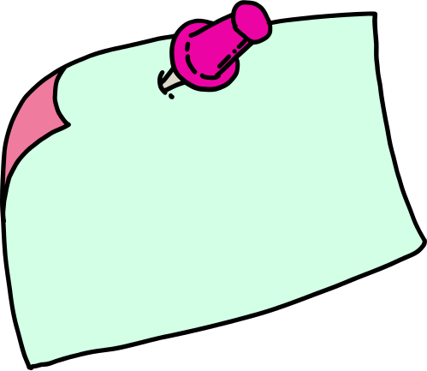


  TÜRKÇE
  MATEMATİK
  TARİH
  COĞRAFYA
  DİN KÜLTÜRÜ VE AHLAK BİLGİSİ
  FELSEFE
  FİZİK
  KİMYA
  BİYOLOJİ
TYT

Slide 3




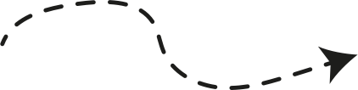
AYT
EA
SÖZ
EDEBİYAT
COĞRAFYA
TARİH
MATEMATİK
EDEBİYAT
COĞRAFYA
TARİH
FELSEFE GRUBU
DİN KÜLTÜRÜ
  EDEBİYAT
  COĞRAFYA
  TARİH
  DIN KÜLTÜRÜ
  FELSEFE
  MATEMATİK
  FİZİK
  KİMYA
  BİYOLOJİ
SAY
DİL
FİZİK
KİMYA
BİYOLOJİ
MATEMATİK
YDT

Slide 4
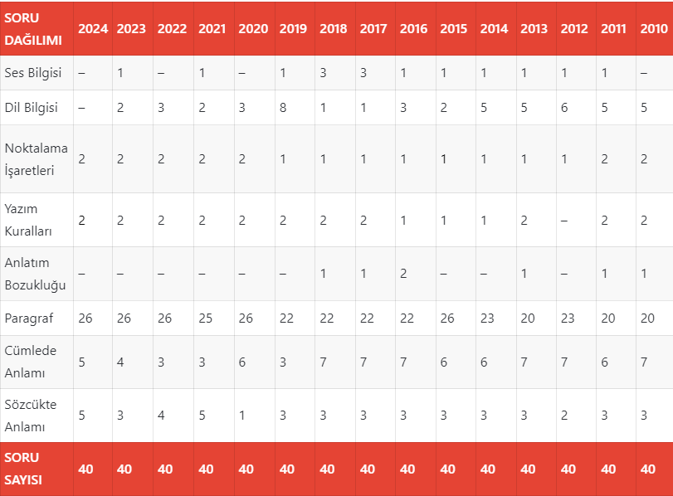

TYT TÜRKÇE KONU-SORU DAĞILIMI

Slide 5
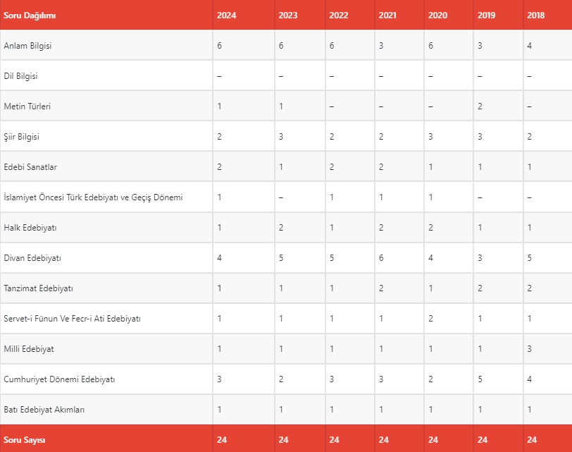
AYT EDEBİYAT KONU-SORU DAĞILIMI

Slide 6
Türkçe denemeleri zamanı kontrol etmeye yardımcı olur. Özellikle paragraf soruları çok zaman alabilir. İlk aylarda ayda 1, sonra ayda 2, daha sonra da haftada 1 şeklinde çözülebilir. 4-5 denemede bir deneme analizi yapmak faydalı olur.
Deyim, atasözü, edebiyat terimlerinin ve yeni öğrenilen kelimelerin not edilmesi öğrenme açısından faydalı olacaktır.Bunun için kelime kavanozu tarzında bir çalışma yapabilirsiniz.Yeni öğrendiğiniz kelime vs. yazıp kavanoza atıp ara ara tekrar yapabilrsiniz.
TÜRKÇE VE EDEBİYAT DERSİNE NASIL ÇALIŞMALI?
Çalıştığınız konular hakkında kısa ve öz notlar alarak ilerleyin.Bu notlar hem konuyu hatırlamanıza yardımcı olur hem de son dakika tekrarları için çok faydalı olur.
KELİME
KAVANOZU
DENEME
ÇÖZMEK
Zamanı doğru kullanabilmek için soru çözerken süre tutmayı ihmal etmemekte fayda var.
ZAMAN
KONTROLÜ
NOT
ALMAK
Paragraf soruları sınavın önemli bir kısmını oluşturur.Düzenli olarak paragraf soruları çözerek okuma ve anlama becerilerinizi geliştirebilirsiniz.
ÖSYM’nin soru tarzını anlamak için sınavdan önce 2-3 defa çıkmış soruları çözün.
ÇIKMIŞ
SORU
DÜZENLİ PARAGRAF

Slide 7
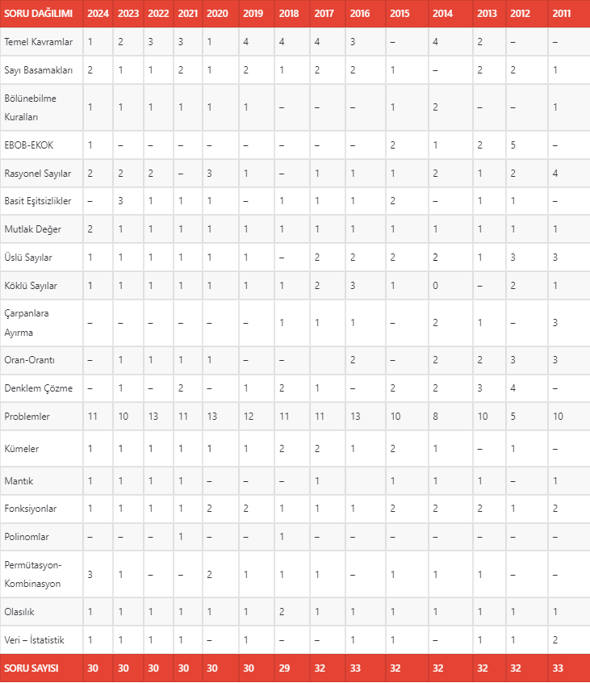
TYT MATEMATİK KONU-SORU DAĞILIMI

Slide 8
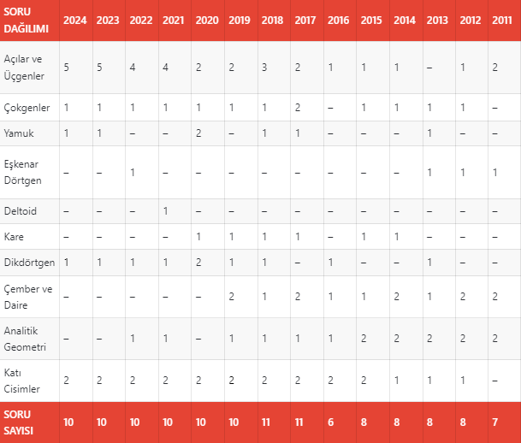
TYT GEOMETRİ KONU-SORU DAĞILIMI

Slide 9
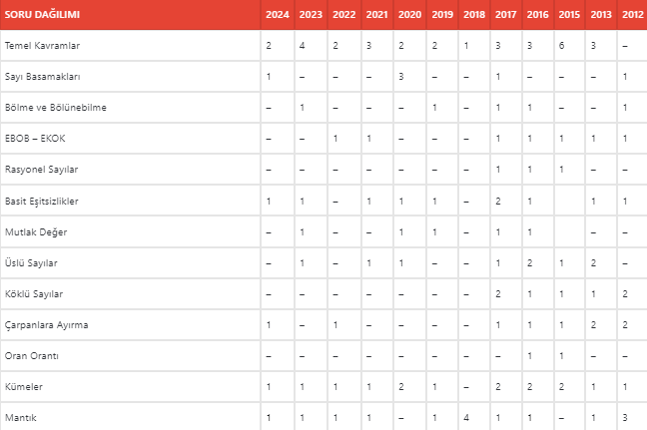
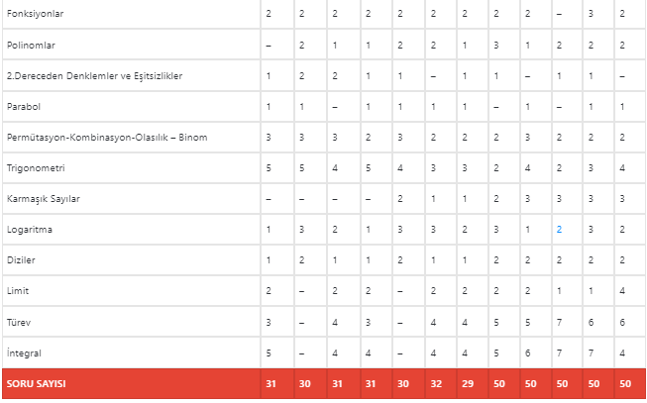
AYT MATEMATİK KONU-SORU DAĞILIMI

Slide 10
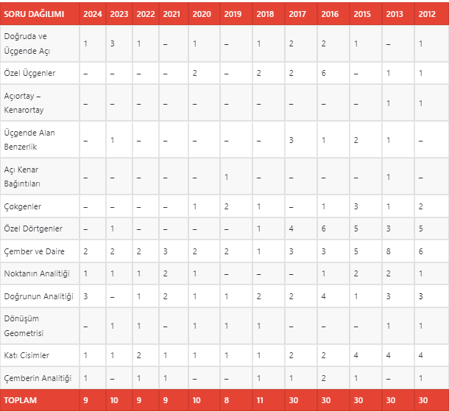
AYT GEOMETRİ KONU-SORU DAĞILIMI

Slide 11
Farklı kaynakları tarayın, çıkmış soruları mutlaka çözün.
Derste çözülen soruları tekrar çözmeyi deneyin, kaynak kitapların önce çözümlü sorularını çözmeyi deneyin.Konuyla ilgili en az 2 adet soru bankasını anlayarak çözün.
Konu anlatımına çalışın.Konuyu çalışarak anlayın.Youtube,EBA gibi kanallardan, kaynak kitaplardan ve ders notlarınızdan faydalanabilrsiniz.
10 günde TYT kamp gibi videolar değil de konuyu özümsettirecek soru çözümlerle destekleyen ve öğretmenlerin tavsiye ettiği kanallara daha çok yoğunlaşmalı okuldaki dinlediği dersi evde de dinleyerek pekiştirmeli.
Dört işlem gibi temel becerisi oturmamış bir öğrencinin diğer konuları anlaması çok zordur.Bu sebeple matematik dersini anlama yolculuğunuza kolay seviye yayınlarla başlayabilirsiniz.
MATEMATİK DERSINE NASIL ÇALIŞMALI?
12. Anlamadığınız veya yanlış yaptığınız tüm soruları önce siz farklı bir zamanda tekrar çözmeyi deneyin.Mutlaka birkaçını çözebilirsiniz diğer çözemediklerinizi ise bir bilene sorup öğrenin.
Taşı delen akan suyun gücü değil devamlılığıdır.Tek sefere mahsus yaptığınız çalışma işe yaramayacaktır, o yüzden ısrarlı ve düzenli çalışmanız gerek.Her gün az bile olsa mutlaka soru çözün.
12. Sınıf öğrencilerimiz YKS ‘de genel ağırlığı AYT’nin oluşturduğunuın bilincinde olmalı tüm zamanını TYT sınavına harcamamalı.
12. Sınıfa gelmeden TYT sınavını bitirmeli son seneye geldiğinde hem TYT hem de AYT sınavının beraber yürütmede çok zorlanacağını bilmeli

Slide 12
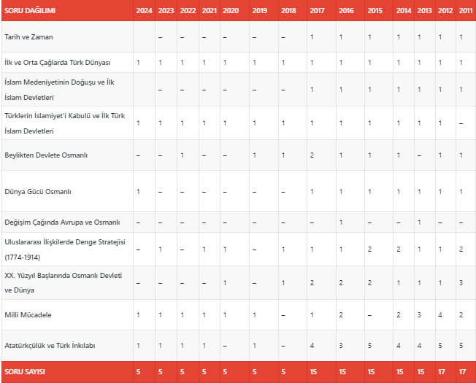
TYT TARİH KONU-SORU DAĞILIMI

Slide 13
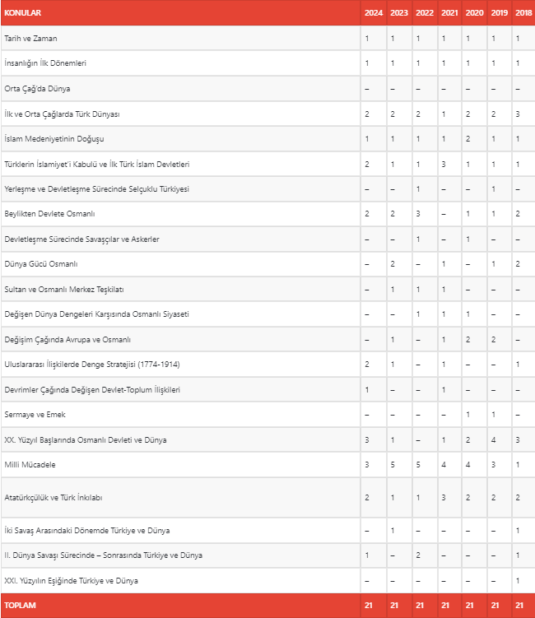
AYT TARIH KONU-SORU DAĞILIMI

Slide 14

TYT Tarih sorularını yapabilmek için algı seviyelerini yükseltecek kitaplar okumalısınız.
  SAYISAL
  EA
TARİH
12. Sınıf Sayısal öğrencileri yalnızca 5 TYT Tarih sorusu çözecekleri için deneme analizi yapmalı, yanlışı olan konuyu yüzeysel şekilde konu özetinden çalışmalı.
12. Sınıf EA Öğrencileri TYT-AYT Toplamda 15 Tarih sorusu çözecekleri için özellikle AYT için konu anlatımlı video izlemeli, ders notu tutmalı (YouTube Benim Hocam/ Tonguç Akademi / Kampüs)
DERSİNE NASIL ÇALIŞMALI?
  SÖZEL
12. Sınıf SÖZ Öğrencileri TYT-AYT Toplamda 26 Tarih sorusu çözecekleri için özellikle AYT için konu anlatımlı video izlemeli, ders notu tutmalı, belirli periyotlarla geçmiş konulardan tarama denemeleri çözmeli.

Slide 15
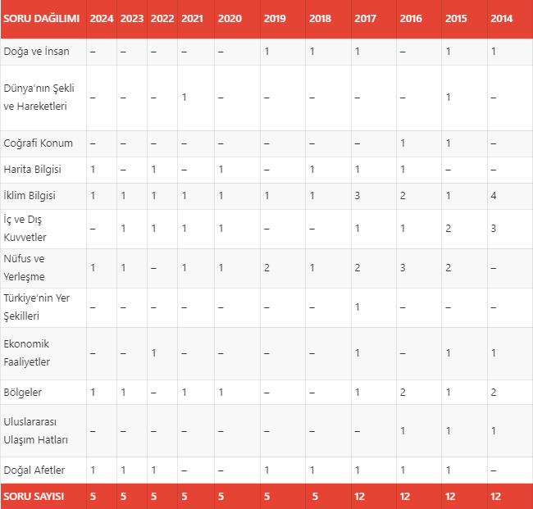
TYT COĞRAFYA KONU-SORU DAĞILIMI

Slide 16
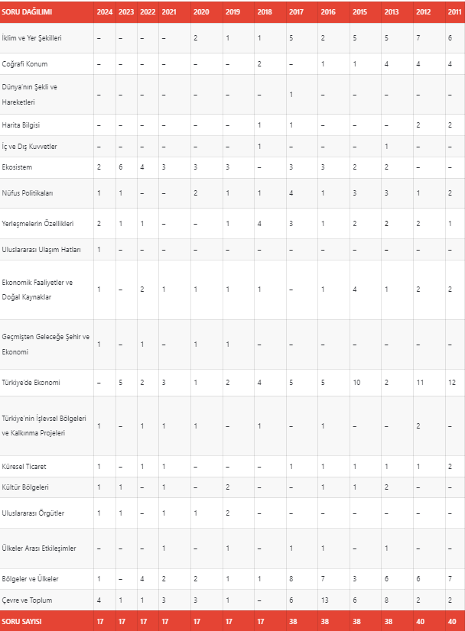
AYT COĞRAFYA KONU-SORU DAĞILIMI

Slide 17
DİLSİZ HARİTA
TEST ÇÖZME PRATİĞİ
  Mutlaka dilsiz harita kullanın.Çoğaltın, elinizin altında bulunsun, çalışmalarınızı ve tekrarlarınızı dilsiz haritaları kullanarak yapın.Özellikle yüzey şekillerine çalışırken dilsiz haritalar çok faydalı olacaktır.
  Yeni öğrenilen konuları pekiştirmek için test çözümü hayati bir öneme sahiptir.Farklı soru tipleriyle çalışmak, sınav anında karşılaşabileceğiniz durumlara hazırlıklı olmanızı sağlar.
COĞRAFYA DERSİNE NASIL ÇALIŞMALI?
ÖNCELİKLENDİRME
BOL TEKRAR
  Sıkça çıkan ve zor bulduğunuz konulara öncelik verin.Bu sınava hazırlık sürecinde zamanınızı en iyi şekilde değerlendirmenizi sağlar.
  Coğrafya detay ve kavram zengini bir ders olduğu için sık tekrar yapmalısınız.
GÖRSEL MATERYALLER
YANLIŞLARINI ÖĞREN
  Harita ve şekilleri cep telefonuna ekran görüntüsü alıp ara ara göz gezdirebilirsin.Böylece görsel olan birçok bilginin aklında kalmasını kolaylaştırabilirsin.
  Yanlış yaptığınız soruları ve neden yanlış yaptığınızı zaman kaybetmeden öğrenin.

Slide 18
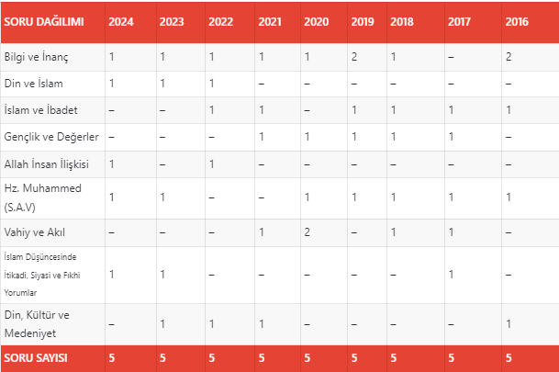
TYT DİN KÜLTÜRÜ KONU-SORU DAĞILIMI

Slide 19
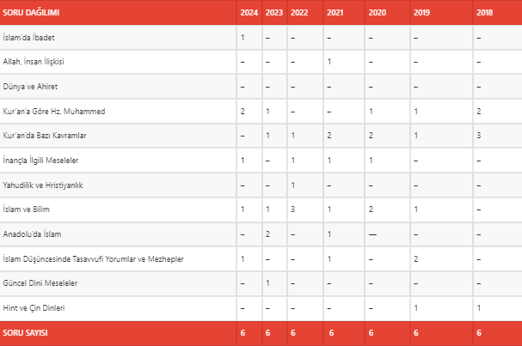
AYT DİN KÜLTÜRÜ VE AHLAK BİLGİSİ KONU-SORU DAĞILIMI

Slide 20


DİN KÜLTÜRÜ DERSİNE NASIL ÇALIŞMALI?
1
3
Çıkmış soruların tamamı mutlaka çözülmelidir.
Sınav esnasında zaman yönetimi iyi yapılıp Din Kültürü soruları için gerekli vakit ayrılmalıdır.
4
2
Temel kavramlar üzerinde iyice durulmalıdır. Sorular okuduğunu anlamaya yönelik olduğu için kavramlar bilinirse sorunun çözümü de kolay olur.
Din Kültürü soruları kolay diye sona bırakılmamalı.Diğer sözel derslerle aynı soru sayısına sahip.

Slide 21
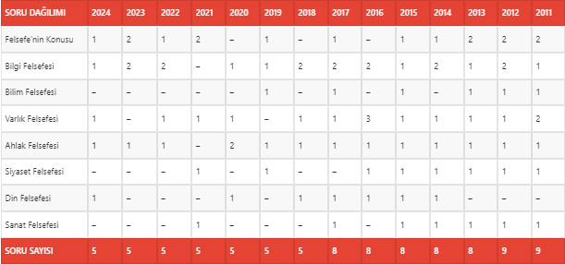
TYT FELSEFE KONU-SORU DAĞILIMI

Slide 22
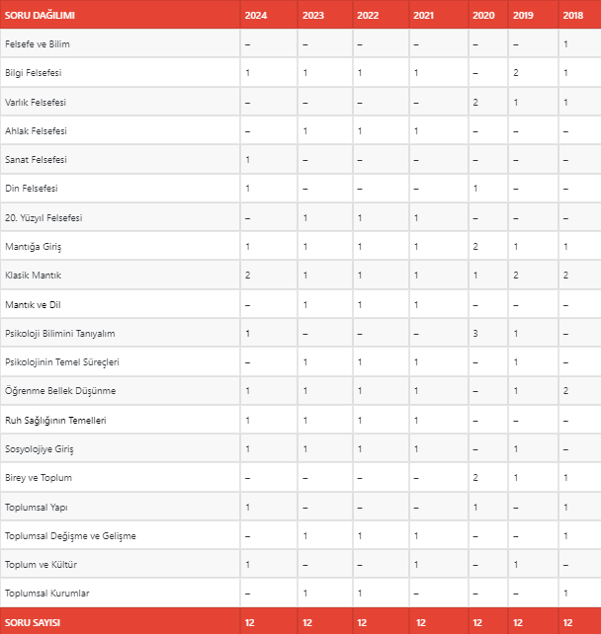
AYT FELSEFE KONU-SORU DAĞILIMI

Slide 23
  Felsefe sorularını çözdüğünüzde göreceksiniz ki cevabı içinde olan sorular ağırlıktadır.Israrlı ve dikkatlice okuma yapın.
  Konu tekrarı, çıkmış soruların çözümü ve en az bir kaynaktan soru çözümü yapılmalıdır.
FELSEFE
  Genel Felsefe soruları ağırlıklı olarak paragraf çözme üzerinedir ancak paragraf çözme becerisine sahip olmak tüm felsefe sorularılarının üstesinden geleceğiniz anlamına gelmez.Bu yüzden felsefe terminolojisine tam anlamıyla hakim olmanız gerekir.
DERSİNE NASIL ÇALIŞMALI?
  Felsefi disiplinleri, düşünürlerininin görüşleri ile birlikte çalışın.Felsefe terimlerinden bilmediklerinizi mutlaka sorun, öğrenin, not alın.
  Deneme sonrası sınav analizi iyi yapılmalıdır.

Slide 24
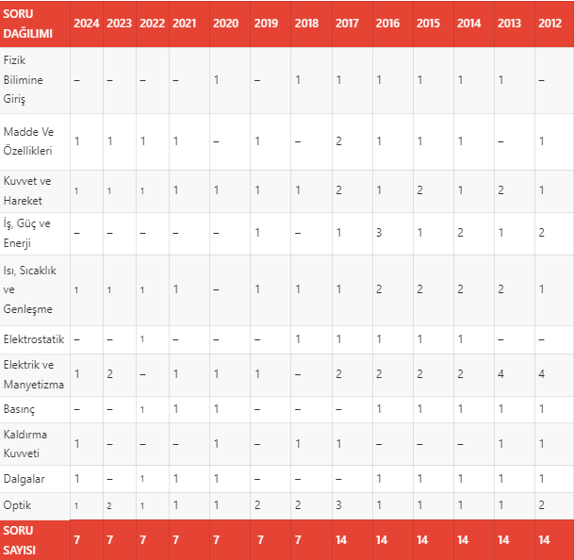
TYT FİZİK KONU-SORU DAĞILIMI

Slide 25
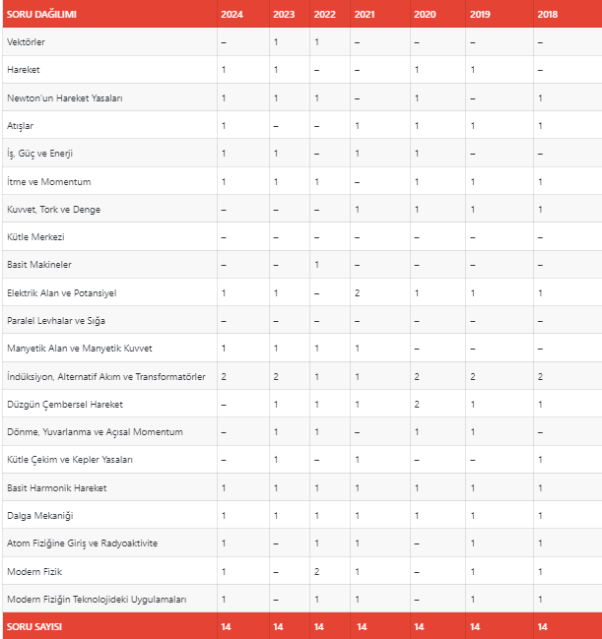
AYT FİZİK KONU-SORU DAĞILIMI

Slide 26
FİZİK DERSİNE NASIL ÇALIŞMALI?
1
3
5
Dersi aktif dinleyerek bile konunun %60’ını öğrenebilirsiniz.Dersi dikkatli dinleyip düzenli not tutun.
Fizikte başarı matematikten geçer.O yüzden matematikteki eksiklerin ivedilikle kapatılması gerekir.
Sık kullanılan formülleri ezberlemeden soru çözümüne başlama.
2
4
Hiç temelin yoksa kolay yayınlardan başlayabilirsin.Özellikle çözümlü yayınlar anlamınızı kolaylaştıracaktır.Başlangıç olarak bu çözümlü yayınları birkaç kez çözmeyi deneyebilirsin.
Çözemediğin soruları işaretle, çözümünü öğrendikten sonra bu soruları yeniden çözmeyi dene.

Slide 27
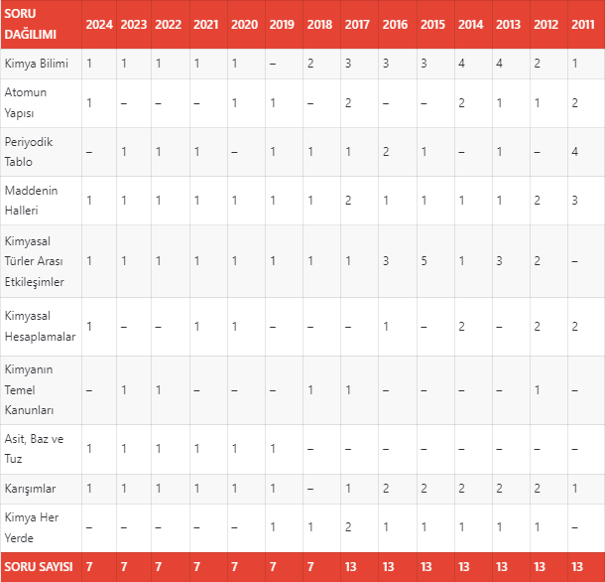
TYT KİMYA KONU-SORU DAĞILIMI

Slide 28
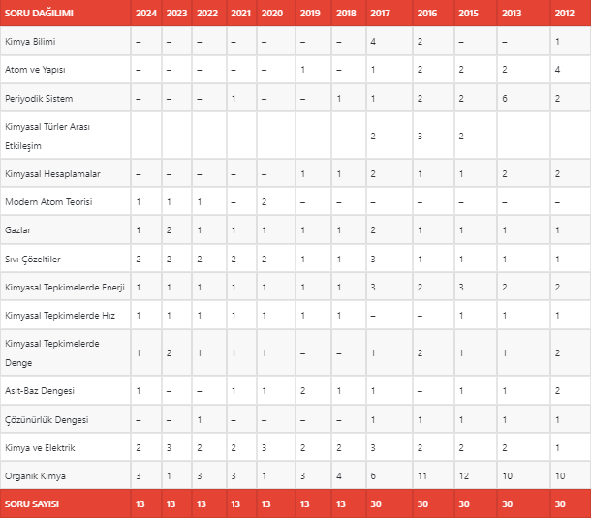
AYT KİMYA KONU-SORU DAĞILIMI

Slide 29



ANLAMA VE KAVRAMA ÜZERİNE YOĞUNLAŞ
DÜZENLİ TEKRAR VE SORU ÇÖZÜMÜ
KİMYA DERSİNE NASIL ÇALIŞMALI?
Kimya, ezberlemeyle değil, anlayarak ve kavrayarak öğrenilir. Ders kitaplarını, öğretici videoları ve interaktif uygulamaları kullanarak konuları derinlemesine öğrenmeye çalışın.
Öğrendiğiniz konuları düzenli olarak tekrar edin ve farklı kaynaklardan soru çözümü yapın. Bu, bilgilerin pekişmesini sağlar ve sınavda karşılaşabileceğiniz soru tiplerine aşina olmanızı sağlar.
KONU ATLAMAYIN
NOT ALIN
Üniteler birbirinin devamı gibidir.Bu nedenle atladığınız bir ünite diğer konularda başarısız olmanıza neden olabilir.Konuları rastgele değil sırayla çalışın.
Kimya derslerinde önemli noktaları not almak, tekrar etmeniz ve öğrenmeniz için çok faydalıdır. Karmaşık formülleri ve denklemleri not alarak görsel bir şekilde öğrenebilirsiniz.

Slide 30
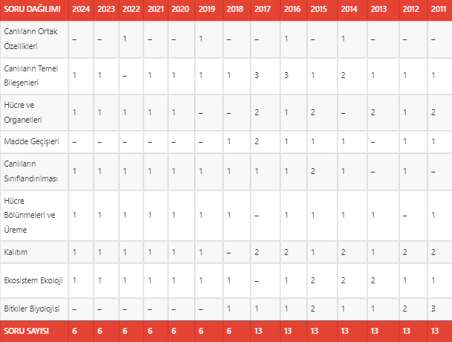
TYT BİYOLOJİ KONU-SORU DAĞILIMI

Slide 31
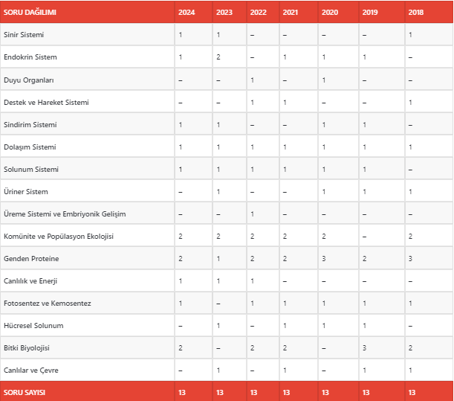
AYT BİYOLOJİ KONU-SORU DAĞILIMI

Slide 32
KONU EKSİĞİ
BİYOLOJİ DERSİNE NASIL ÇALIŞMALI?
GÖRSEL MATERYAL
Konuların birbirine bağlandığı çok fazla nokta olduğu için özellikle 9 ve 10. sınıf konularının tam olarak anlaşılması gerekiyor.Bu sebeple önceki öğrenmelerinizdeki eksikleri tamamlayın.
Görsellerden ve videolardan faydalanarak konuyu daha iyi öğrenebilirsiniz.
KELİME/KAVRAM BİLME
KOLAYDAN ZORA
Biyoloji Latince ağırlıklı bir ders olduğu için öncelikle 9. sınıfta öğretilen kavramları iyice öğrenin.
Başlangıç için kolay soru bankalarından başlayıp daha sonra orta ve zorlara geçmelisiniz.

Slide 33
TEŞEKKÜR EDERİM

